Slide 1
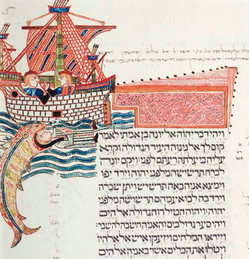
救恩出於耶和華
約拿書 2:1-10
January 25, 2026
Notes:
Kennicott Bible, Jonah

Slide 2
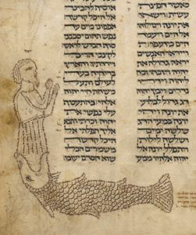
引言: 每個人需要經歷到神
- 神的存在，他是救主
如：醫治，神蹟，奇妙的
帶領或供應
→ 救恩出於耶和華!
Notes:
Jonah/Yonah Pentateuch

Slide 3
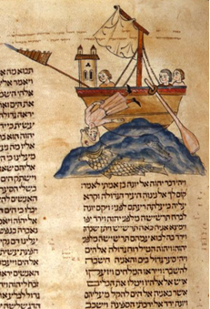
I. 復習: 約拿書 第一章
- 神呼召約拿前往尼尼微傳道（1:2）。約拿卻逃走，耶和華就降下暴風（1:3-4）。約拿被發現，水手把他丟進海中（1:15）。

Slide 4
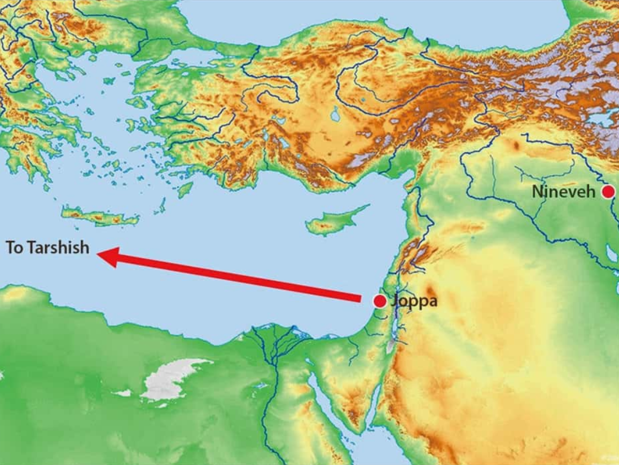
I. 復習: 約拿書 第一章

Slide 5
I. 復習: 有憐憫的神
約拿書顯明神是「有憐憫的神」（4:2）。
他的憐憫不只臨到尼尼微 (= 主要演員; 第三章)、也臨到水手(= 臨時演員/“extras”)
約拿書 第2章：神對約拿的憐憫

Slide 6
II. 神拯救不配的約拿 (1:17; 2:10)
A.神不需要救約拿，但他還是救了。約拿違背了神的命令。風暴是神的懲罰/管教（1:4）。約拿也知道，並請水手把他丟進海裡（1:12）。
B.約拿向水手認錯，但他沒有向神悔改（1:12; 比較 2:2, 4, 7）。
Notes:
Disney movie, Miracle

Slide 7
II. 神拯救不配的約拿 (1:17; 2:10)
C. 約拿沒想到自己能活下去。諷刺: 他比外邦人懂得更多，但他信心比他們小。
- 神憐憫不配的人：水手沒有區分真神和 假神（1:5-6），尼尼微人「不能分辨左手 右手的」（4:11）
Notes:
Disney movie, Miracle

Slide 8
III. 約拿在魚腹中的禱告 (2:1-9)
A. 船主叫約拿要禱告 （1:6）。約拿中終於禱告了（2:1）。約拿在魚腹中的禱告提到他溺水時的禱告 （2:2, 4, 7）。
B.絕望中的禱告（2:2-7 ，參考: 詩篇，哀歌）
-「我遭遇患難求告耶和華、你就應允我」 (2:2; 參: 詩 3:4; 120:1) →禱告的重點
Notes:
Disney movie, Miracle

Slide 9
III. 約拿在魚腹中的禱告 (2:1-9)
- 恩典: 約拿沒有聽從耶和華的話（1:1） 但 耶和華聽了他的聲音（2:2）。
- 禱告沒提到大魚，而提到「陰間的深 處」 （2:2）。
- 禱告也沒提到水手「拋(約拿)在海中」 （1:15），而提到「你將我投下深淵」 （2:3）→ 強調神的主權
Notes:
Disney movie, Miracle

Slide 10
III. 約拿在魚腹中的禱告 (2:1-9)
- 甚至波浪也是「你的波浪洪濤（2:3）。
- 低谷：約拿「下去 」（yarad）山根 （2:6）。 1:3 ，「下去 」約帕，「下 去 」船。1:5，「下去 」底艙
- 約拿「躲避耶和華」（1:3, 10），結 果「我從你眼前…被驅逐」 （2:4）。
Notes:
Disney movie, Miracle

Slide 11
III. 約拿在魚腹中的禱告 (2:1-9)
- 患難使約拿回轉向神:「我仍要仰望你 的聖殿」 （2:4）。
-「我就想念耶和華。我的禱告進入你的 聖殿、達到你的面前」 （2:7）。
-「耶和華我的神阿、你卻將我的性命從 坑中救出來」 （2:6）。
Notes:
Disney movie, Miracle

Slide 12
III. 約拿在魚腹中的禱告 (2:1-9)
C. 約拿的教導和許願 （2:8-9）
- 偶像沒用
- 約拿承諾獻祭，「所許的願、我必償 還」。
-「救恩出於耶和華」

